Slide 1

Modelo de fidelización y predicción de recompra
Machine learning aplicado a retención de clientes
Domingo Álvaro Martínez Romera - 2026

Slide 2




Objetivos del proyecto
Identificar clientes con alta probabilidad de recompra
Optimizar campañas de marketing
Maximizar retención y valor del cliente

Slide 3


Preparación y criterios de análisis
Eliminación de duplicados
Eliminación de registros sin Customer ID
Filtrado de devoluciones (Quantity ≤ 0)
Se consideran solo compras reales
Definición de recompra en ventana de 3 meses

Slide 4

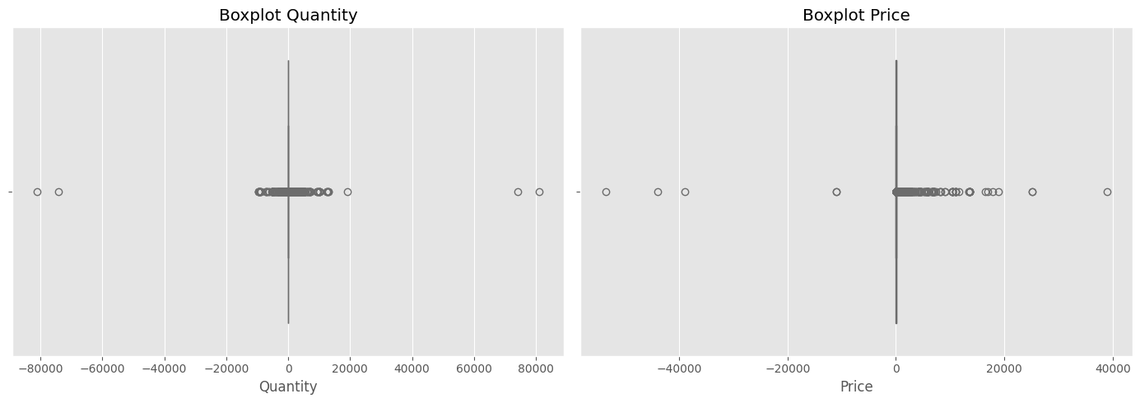
Distribución de ventas
Distribuciones muy sesgadas
Presencia de outliers
Impacto de devoluciones en la distribución

Slide 5
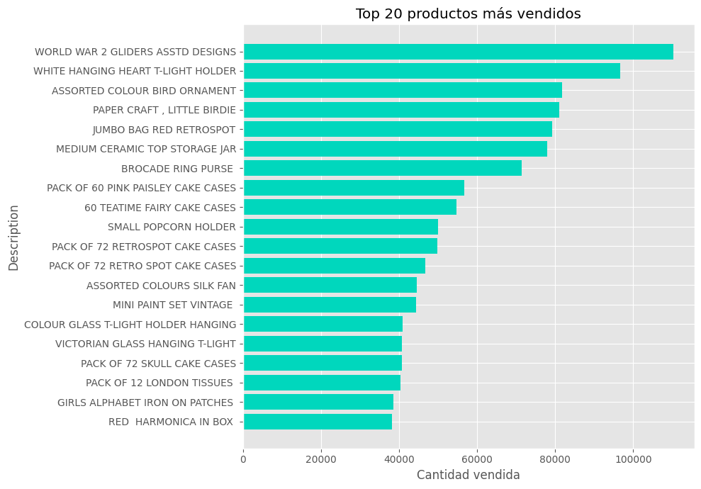

Productos más vendidos
Alta concentración en pocos productos
Estructura típica tipo “long tail”

Slide 6
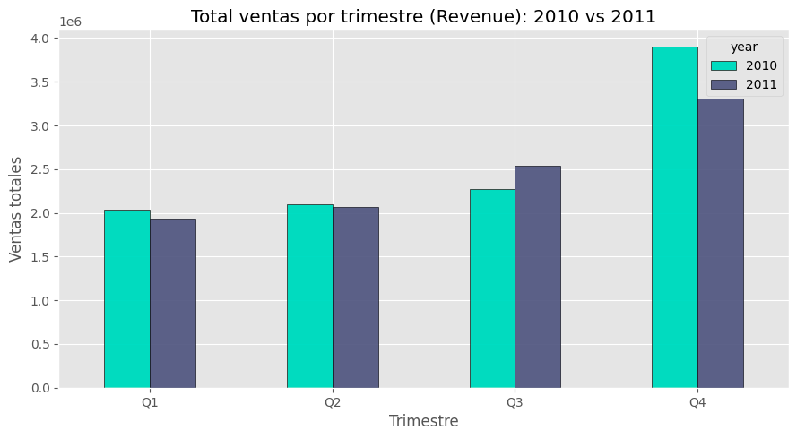
Evolución temporal de ventas
Variaciones a lo largo del tiempo
Indicios de estacionalidad

Slide 7
Definición del modelo
Problema
Clasificación binaria
Predicción de recompra de clientes
Variables utilizadas
RFM
Recency
Frequency
Monetary
Target
1 - Recompra en 3 meses
0 - No recompra
Enfoque temporal
Se utilizan los últimos 3 meses como ventana objetivo
Se evita data leakage (no uso de información futura)
Otras
Ticket medio
Nº de productos
Nº de compras

Slide 8
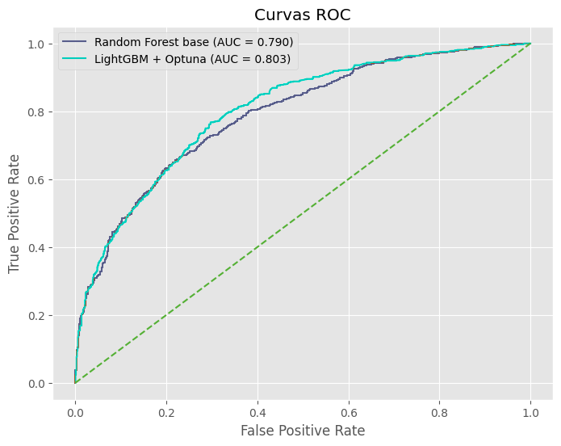
Evaluación del modelo
Métrica: ROC-AUC
Mejor modelo: LightGBM + Optuna
Buen poder predictivo (AUC ≈ 0.80)

Slide 9
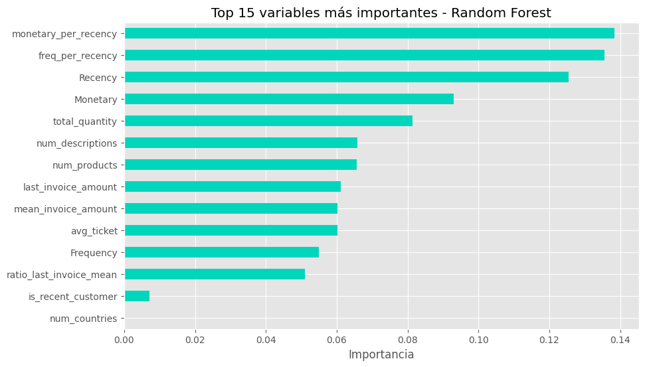

Variables más influyentes
Monetary
Recency
Frequency

Slide 10

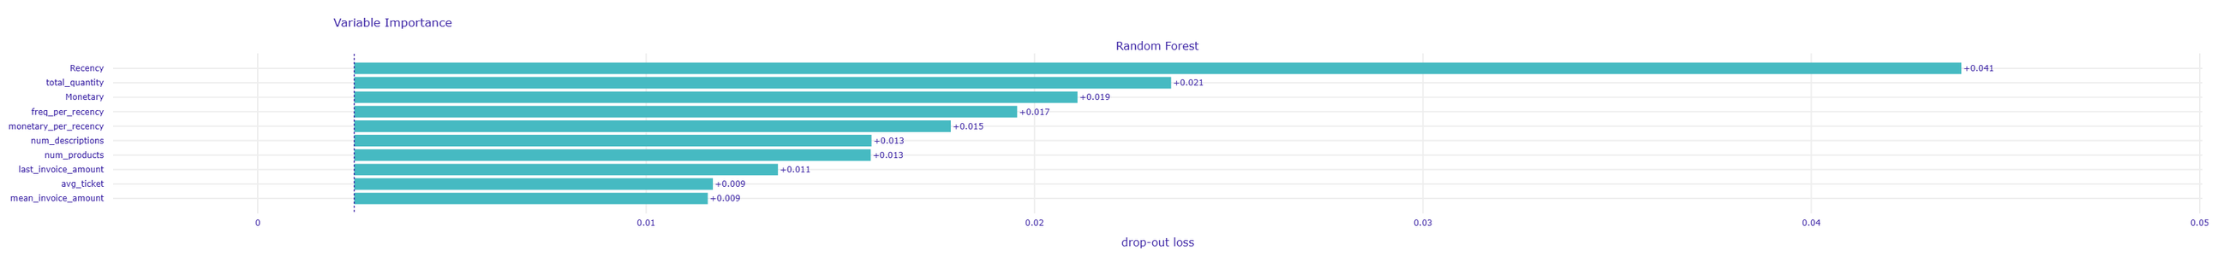
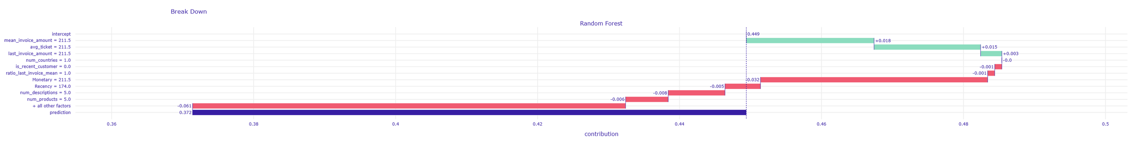
Interpretabilidad del modelo DALEX
El modelo es interpretable
Se identifican variables clave
Se explica cada predicción a nivel individual (cliente)

Slide 11
Conclusiones
Buen rendimiento (AUC ≈ 0.80)
Variables RFM clave
El modelo es perfectamente interpretable
Aplicación directa en negocio

Slide 12



Aplicación en negocio
Segmentación básica basada en probabilidad de recompra
LOW
MEDIUM
HIGH
Baja probabilidad de recompra
No priorizar inversión
Probabilidad media
Clientes recuperables
Alta probabilidad de recompra
Clientes valiosos
ACCIÓN
Campañas masivas / no impactar
ACCIÓN
Descuentos / campañas específicas
ACCIÓN
Fidelización / promociones exclusivas

